Slide 1
«Сюжетно-ролевая игра основа всестороннего развития ребенка»
Презентацию подготовила
старший воспитатель
МДОУ «Детский сад «Светлячок»
Коскина Н. А.

Slide 2
Сюжетно-ролевая игра— это
*ведущая деятельность дошкольного возраста.
*сюжетно-ролевая игра в развернутом виде представляет собой деятельность в которой дети берут на себя роли взрослых и в обобщенной форме в специально создаваемых игровых условиях воспроизводят деятельность взрослых и отношения между ними.
Отечественные психологи (А.В. Запорожц, Д.Б. Эльконин)

Slide 3
1. Соблюдение правил в игре
Правила регламентируют действия ребенка и взрослого и говорят, что иногда надо делать то, чего совсем не хочется.
Осваивая в игре правила ролевого поведения, ребенок осваивает и моральные нормы, заключенные в роли

Slide 4
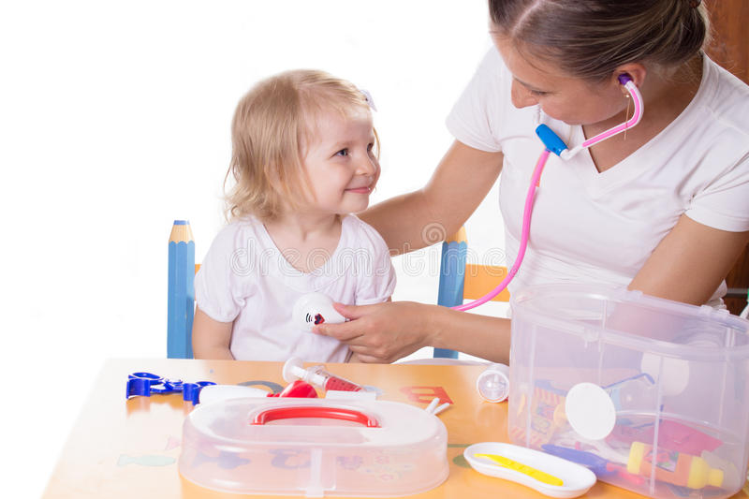
2. Присвоение социального мотива игр
Это возможность оказаться в мире взрослых и самому разобраться в системе их отношений.

Slide 5
3. Эмоциональное развитие
Игра ребенка очень богата эмоциями, причем часто теми, которые в жизни ему еще недоступны. Ребенок отличает игру от действительности, в речи дошкольников часто присутствуют слова «как будто», «понарошку», «по правде», но несмотря на это, игровые переживания всегда искренни.

Slide 6
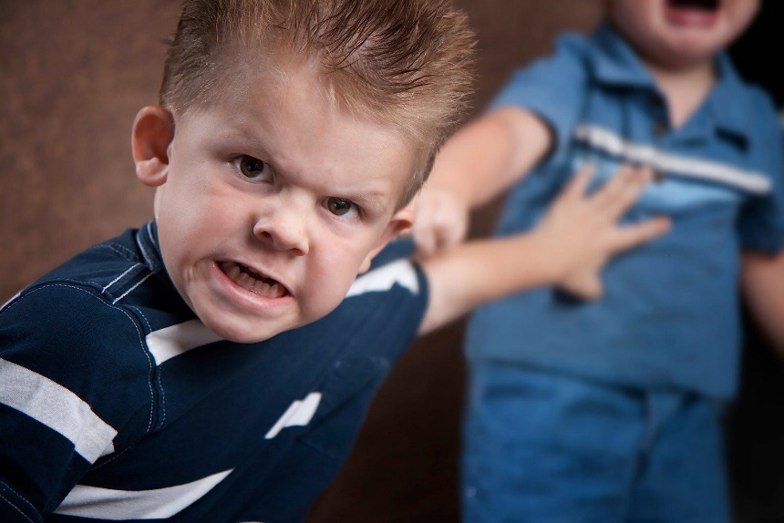
«Ребенок, создавая в ходе ролевой игры воображаемые ситуации, испытывает самые настоящие чувства».
Л.С. Выготский

Slide 7
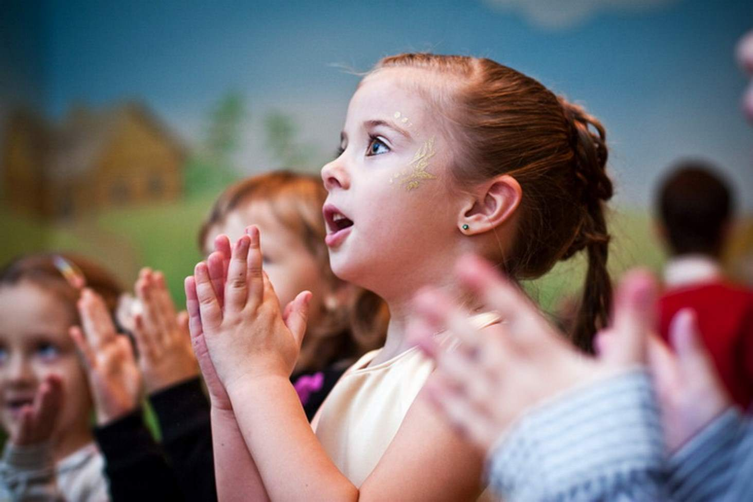
По мере усложнения игры и игрового замысла чувства детей становятся все более осознанными и сложными.
Сюжетно-ролевая игра — это школа чувств, в которой формируется эмоциональный мир ребенка.

Slide 8
4. Развитие интеллекта
Развитие замысла в сюжетно-ролевой игре связано с общим умственным развитием ребенка, формированием его интересов .
Продолжительное пребывание ребенка в одной роли заставляет его глубже вникнуть в смысл того, что он изображает.

Slide 9
5. Развитие воображения и творчества
Во время игры у детей возникают новые идеи и образы.
Развитие игрового творчества проявляется и в комбинировании различных жизненных впечатлений в содержании игры.

Slide 10
Для осуществления своего замысла в сюжетно-ролевой игре ребенку необходимы игрушки .
Способность видеть в предмете несуществующие качества составляет одну из характерных особенностей детского периода

Slide 11
6. Развитие речи
В создании образа особенно велика роль слова.
Оно помогает ребенку выявить собственные мысли и чувства, понять переживания партнеров, согласовать с ними свои действия.

Slide 12
Развитие детского воображения непосредственно связано с усвоением речи. Дети, задержанные в речевом развитии, оказываются отсталыми и в развитии воображения.
Л.С. Выготский

Slide 13
Между речью и игрой существует двусторонняя связь. С одной стороны, в игре развивается и активизируется речь, а с другой — под влиянием развития речи получает свое развитие и сама игра.
В старшем дошкольном возрасте иногда целые эпизоды игры создаются с помощью слова

Slide 14
7.Развитие самостоятельности
В игре же дитя — зреющий человек, пробует свои силы и самостоятельно распоряжается своими же созданиями».
К.Д. Ушинский

Slide 15
Виды игр
1. Игры на бытовые сюжеты
2. Игры на производственные и общественные темы
3. Игры на героико-патриотические темы
4. Игры на темы литературных произведений, кино, теле- и радиопередач
5. «Режиссерские» игры

Slide 16
Виды игр , содержание
1. Игры на бытовые сюжеты
Игры в дом, семью, праздники, дни рождения и т. п. Большое место среди них занимают игры с куклами, через действия с которыми дети передают то, что знают о своих сверстниках, взрослых и их отношениях
2. Игры на производственные и общественные темы
В этих играх отражается труд людей, темы берутся из окружающей жизни (школа, магазин, библиотека, почта, парикмахерская, больница, транспорт (автобус, поезд, самолет, корабль), полиция, пожарные, цирк, театр, зверинец, завод, фабрика, шахта, строительство, колхоз, армия)
3. Игры на героико-патриотические темы
Эти игры отражают героические подвиги нашего народа (герои войны, космические полеты и т. д.)
4. Игры на темы литературных произведений, кино, теле- и радиопередач
Игры в моряков и летчиков, в Зайца и Волка, крокодила Гену и Чебурашку (по содержанию мультфильмов), в четырех танкистов и собаку (по содержанию кинофильма) и пр. В них дети отражают целые эпизоды из литературных произведений, подражая действиям героев, усваивая их поведение
5.Режиссерские игры
В таких играх ребенок заставляет кукол говорить и выполнять разнообразные действия. При этом он сам действует в двух планах: и за куклу, и за себя. Участники игры заранее продумывают сценарий, в основу которого могут быть положены эпизоды из знакомых сказок, рассказов или из собственной жизни. Дети учат кукол кукольного и пальчикового театров, театра игрушек действовать в соответствии со взятой на себя ролью, наделяют их литературными или воображаемыми признаками

Slide 17
Развитие игры на разных возрастных этапах
(концепция Н.Я. Михайленко)
Возраст детей
Характер игровых действий
Выполнение роли
Развитие сюжета в воображаемой ситуации
3–4 года
Отдельные игровые действия игрового характера
Роль осуществляется фактически, но не называется
Сюжет — цепочка из двух действий. Воображаемую ситуацию удерживает взрослый
4года — 5 лет
Взаимосвязанные игровые действия, имеющие четкий ролевой характер
Роль называется. Дети по ходу игры могут ее менять
Цепочка из трех-четырех взаимосвязанных действий. Дети самостоятельно удерживают воображаемую ситуацию

Slide 18
Возраст детей Характер игровых действий
Выполнение роли Развитие сюжета в воображаемой ситуации
5–6 лет
Переход к ролевым действиям, отображающим социальные функции людей
Роли распределяются до начала игры. Каждый ребенок придерживается своей роли до конца игры
Цепочка игровых действий, объединенных одним сюжетом, который соответствует реальной логике действий взрослых
6–7 лет
Отображение в игровых действиях отношений между людьми (подчинение, сотрудничество). Техника игровых действий условна
Не только роли, но и замысел игры проговариваются до ее начала
Сюжет держится на воображаемой ситуации. Действия разнообразны и соответствуют реальным отношениям между людьми

Slide 19
Игры для разных возрастов

Slide 20
С малышами до трёх лет:
Уютное местечко с подушками и мягкими игрушками
Прятки или кошки-мышки с участием мягких игрушек или домашних животных.
Водяные игрушки ( с ситечками, воронками,
чашками и лодочками)
Почитайте вместе с ребенком его любимые книжки.

Slide 21
С детьми от трёх до семи лет:
Сыграйте для ребенка какую-нибудь роль из его любимого произведения.
Песенки
Считалочки.
Имитируйте вместе «танцы» животных
Постройте вместе домики из песка или конструктора.
Аудиозаписи детских произведений.
Настольные игры.
Передачи о природе, животных или путешествиях.
Загадки.
Прочитайте и сыграйте роли ваших любимых персонажей из книг.
Мяч.
Пантомимы.

Slide 22
С детьми от шести до семи лет
Важно играть с ребёнком, особенно в годы подготовки к школе:
В игре дети:
- учатся применять имеющиеся у них знания;
-ставятся перед необходимостью поиска новых знаний;
-получают богатый чувственный опыт, прежде всего касающийся свойств и качеств разнообразных предметов, окружающих их.

Slide 23
С детьми от шести до семи лет
внимание, память, сосредоточенность («Кто ушёл?», «Что изменилось?», «Что спрятали?», «Какой картинки не хватает?», «Сделай также»);
-развивают детские представления о качествах и свойствах предметов («Что из чего сделано», «Магазин «Ткани», «Угадай на ощупь», «Угадай на вкус», «Найди такой же предмет»( по цвету, величине, форме);
-развивают логическое мышление («Что сначала, что потом», «Времена года», шашки, шахматы, «Сравни по величине») и речь («Слова наоборот», «Синонимы», «Придумывание стихов»).

Slide 24
Играйте вместе с детьми
-это улучшает взаимопонимание

